Slide 1
Областной конкурс «Герои Отечества - наши земляки», посвящённый Дню Героев Отечества
«ВОИН О ВОЙНЕ»
Муниципальное бюджетное учреждение дополнительного образования детей
Центр внешкольной работы «Радуга» г. Челябинска
Блинова Вера Николаевна
Педагог дополнительного образования детей,
объединение «Дизайнер»

Slide 2
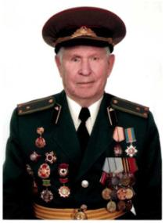
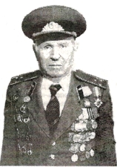
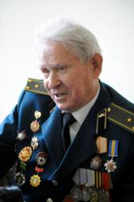
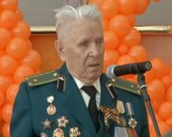
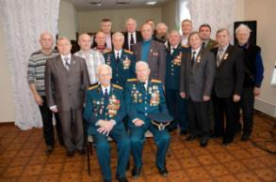
Горин Михаил Трофимович
Гвардии старший лейтенант бронетанковых войск

Slide 3
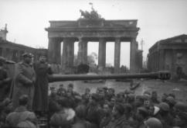
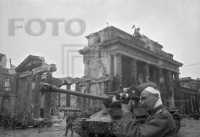
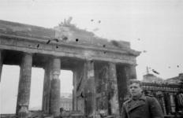
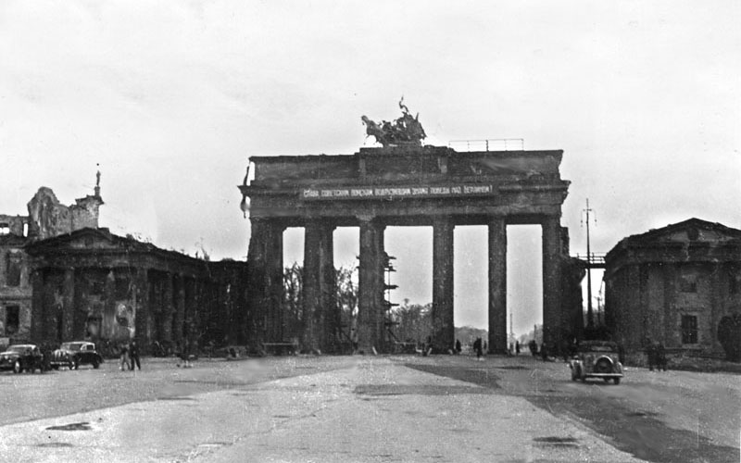
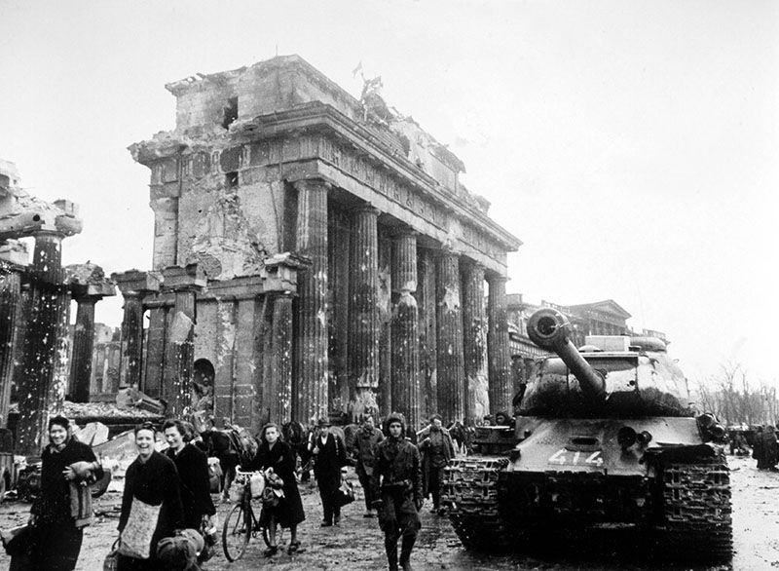
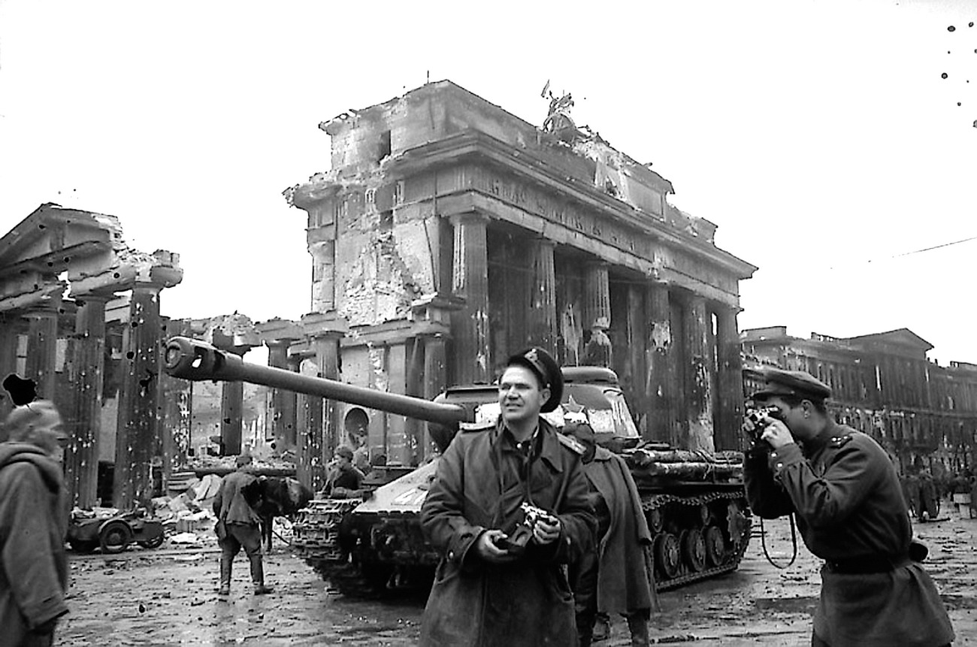
22 июня 1941 года на Советский Союз напала самая большая и сильная армия за всю историю человечества, численность войск Вермахта составляла около 7 миллионов 200 тысяч человек. Это были объединённые войска практически всей Европы. Для сравнения, нынешняя армия США насчитывает около 1.5 миллиона человек.
Технически также немецкие и примкнувшие к ним войска превосходили наши во всём. У СССР не было шансов. Факты говорили о том, что немцы должны были выиграть эту войну, поэтому и переговоры, которые вёл Сталин, прилагая все усилия до последнего, чтобы договориться с Гитлером, в итоге не увенчались успехом.
То, что сделал советский народ, не определяется одним словом "подвиг", этого мало. Советский народ совершил чудо всей страной. Это было героическое поколение, которое потом ещё построило АЭС и запустило человека в космос.
Все свободы, которые мы имеем, есть лишь благодаря подвигу советского народа. Спасибо, предки. Спасибо, земляки.

Slide 4
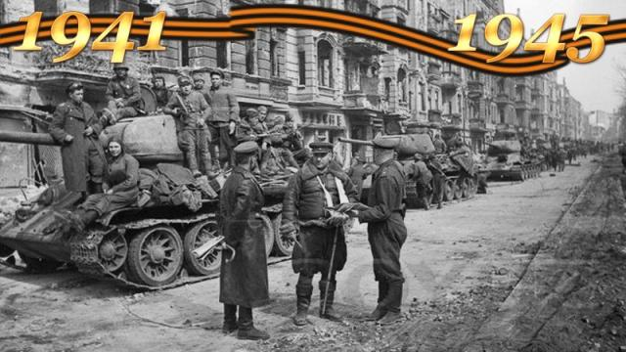
В настоящее время в Челябинской области проживает 49 тыс. 262 ветерана Великой Отечественной войной. Из них 3 466 участников и инвалидов войны,
402 жителя блокадного Ленинграда,
738 узников фашистских концлагерей,
35 598 тружеников тыла, 9 058 вдов погибших (умерших) военнослужащих.

Slide 5
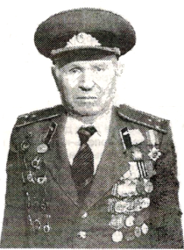
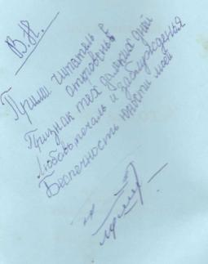
ОТ АВТОРА
Я принадлежу к поколению, которое считает начало своей биографии от 22 июня 1941 г.
От г. Белого до Одера прошёл в составе 1-го Красноградского мехкорпуса, славного своими традициями. Было у кого учиться мужеству, беззаветной любви к Родине.
Нашим командиром был генерал Соломатин: тот самый Соломатин, который прошёл школу в Испании; тот самый комкор Соломатин, который недавно прогремел по всей стране в фильме «Корпус генерала Шубникова», т. е. Соломатина.
День Победы я встретил в госпитале в г. Харькове, куда попал третий раз по счёту, в тяжёлом состоянии, потеряв зрение.
Великая Отечественная война была самой жестокой из всех войн в истории человечества. Это была борьба за освобождение народа от фашистской нечисти. Это была борьба за мир на земле, а каждый из нас, воинов-ветеранов, остался верен навсегда этому завету, на каком бы послевоенном посту он ни находился, где бы ни трудился.

Slide 6
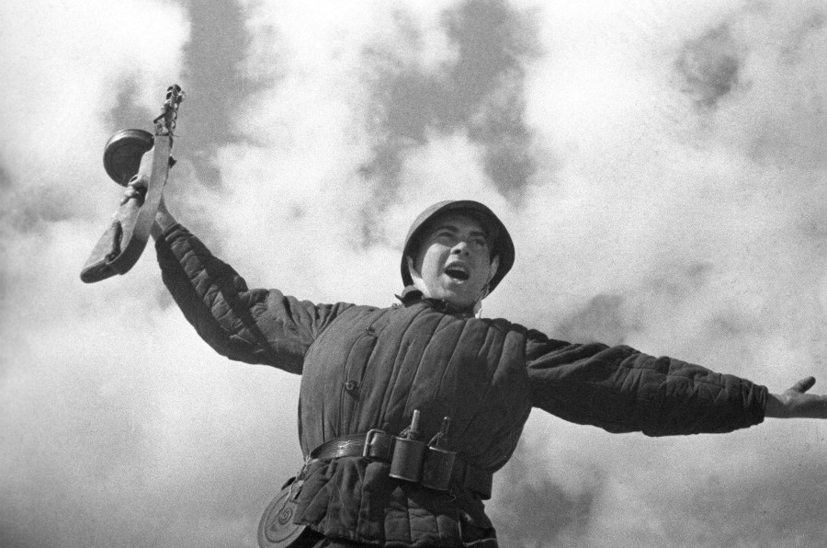
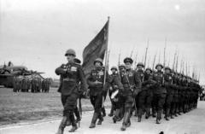
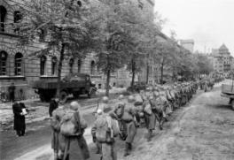
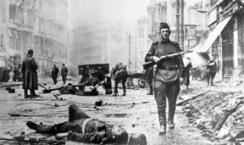
ВОИН О ВОЙНЕ
Седой, но сердцем не спокоен,
Который год уже подряд
Живёт на свете этот воин,
в боях испытанный солдат.
Он здесь, он в этом зале,
Друзья, его вы знать должны.
И на груди его медали,
Их за отвагу ему дали,
Как память прошлой той войны.

Slide 7
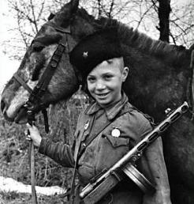
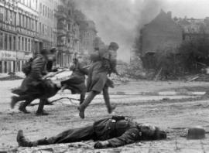
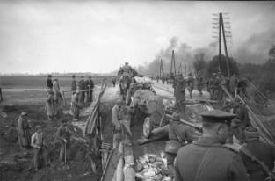
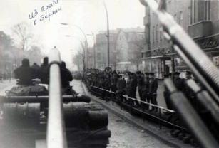
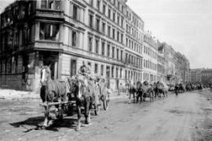
И мы с той памятью не спорим,
И всем открыто говорим:
«Ты был всегда солдатом, воин,
И остаешься вечно им».
И пусть твой китель тяжелеет
От данных Родиной наград.
Пусть внуки смотрят, и как умели
В жару и слякоть, и метели
Врага их деды побеждать.

Slide 8
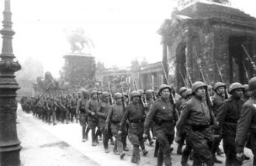
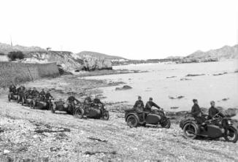
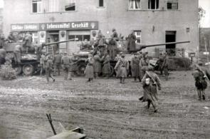
Теперь, Иванович, ты вспомни
Дороги тех военных дней,
И как страна звала на подвиг
Отчизны верных сыновей.
И мы с призывом тем вставали,
Полками, ротами мы шли.
И Родину мы защищали,
И пол - Европы прошагали,
К Берлину, жаль, все не все дошли.

Slide 9
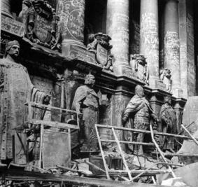
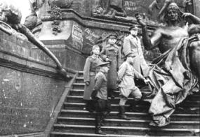
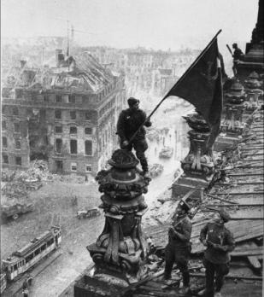
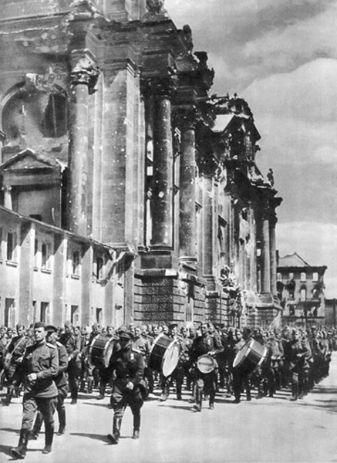
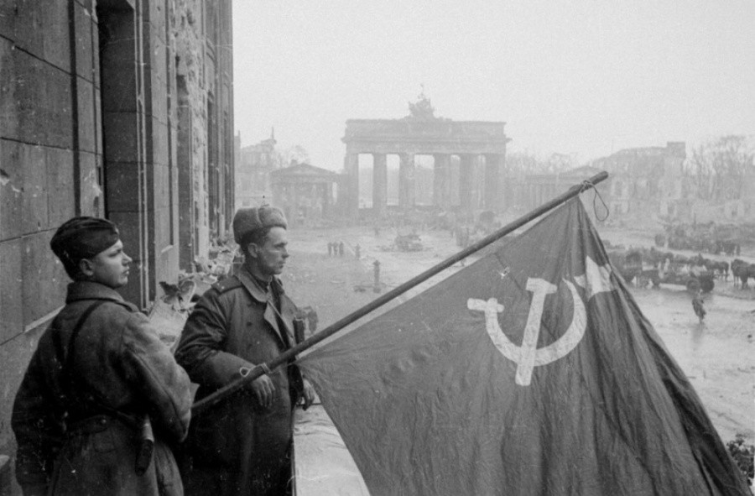
Теперь, Иванович, ты вспомни,
Как отступал коварный враг.
И как в Берлине над рейхстагом
Зареял наш победный стяг.
То был Победы день желанный,
Салютов радужных огней.

Slide 10
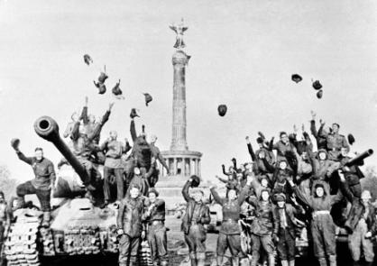
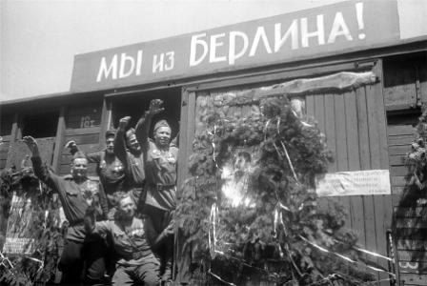
Минуты встреч друзей отважных,
И выстраданной, долгожданной
Была та радость всех людей.

Slide 11
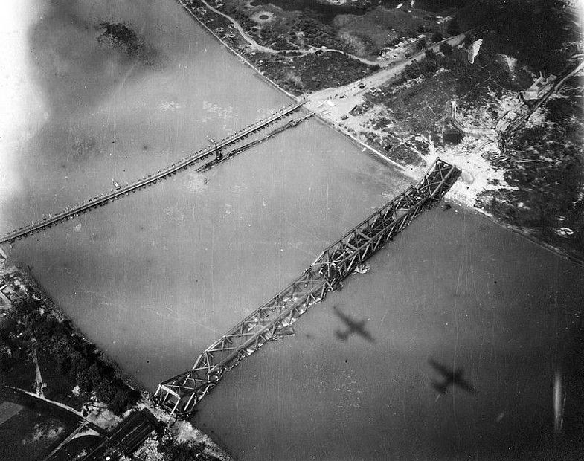
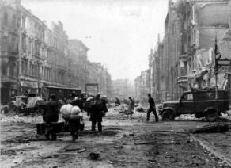
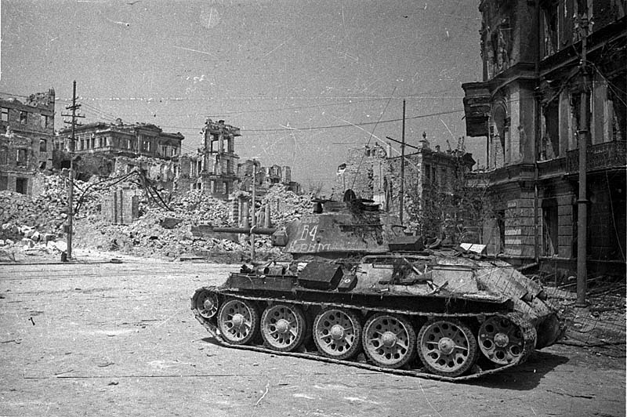
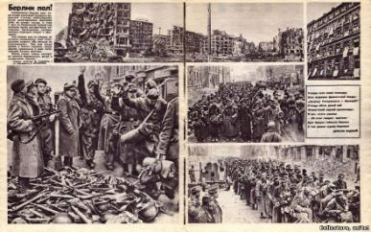
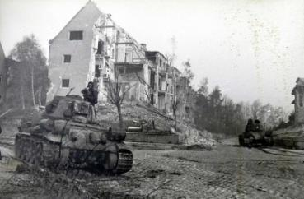
Ушла война, и только раны
Остались с тех далеких дней.
И одинокие курганы
Напоминают нам о ней.

Slide 12
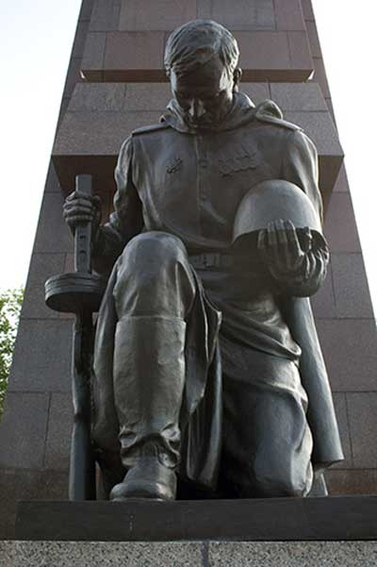
Стоят повсюду обелиски
Под тенью стройных тополей,
И мы им кланяемся низко.
Всем незнакомым нам и близким –
Солдатам Родины своей.

Slide 13
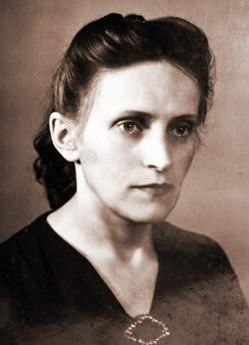
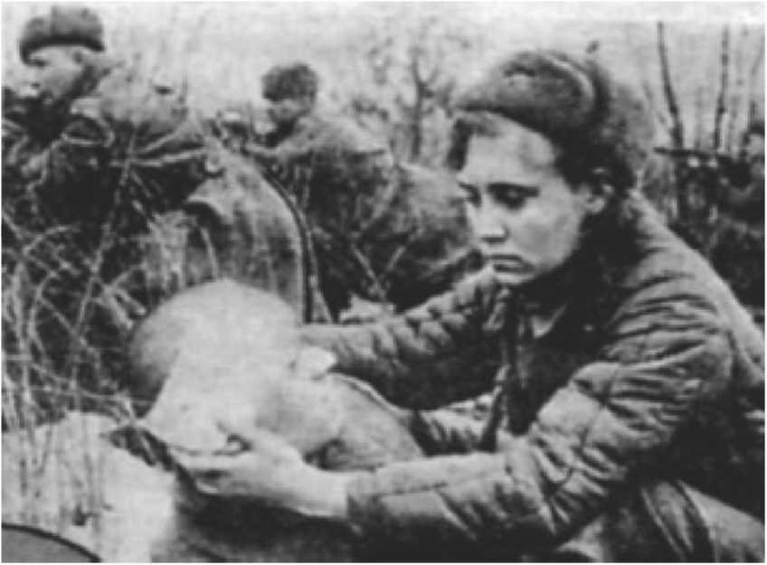
В своих воспоминаниях Михаил Горин пишет о своей будущей супруге Вере Гориной:
«В октябре 43-го после освобождения Кременчуга, нам нужно было форсировать Днепр. И вот мы на плотах плывём через реку, а на другом берегу немцы под ослепляющим светом прожекторов палят по нам из орудий. Одним таким снарядом разорвало плот, мы стали подбирать тех, кто на нём был. Когда высадились на берег, стали узнавать — кого же это мы спасли. Думали, что рядом сидит паренёк, а оказалось, что это девушка. Просто она была одета в мужские вещи. Потом до конца войны мы переписывались с Верой Величко — именно так её и звали, эту девушку. Она воевала на первом Украинском фронте.
Что такое война? Вера узнала еще до того, как стала санитаркой.
Прошла краткосрочные курсы медсестер и получила воинское звание - ефрейтор.
Боевой путь сержанта медицинской
службы Веры Гориной закончился в Берлине.

Slide 14
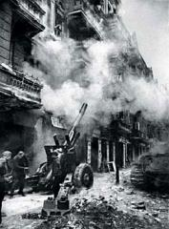
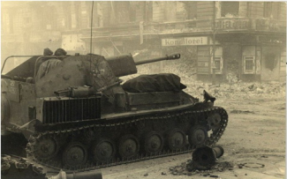
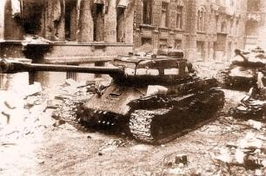
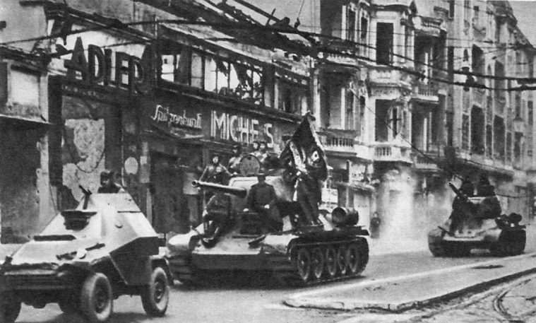
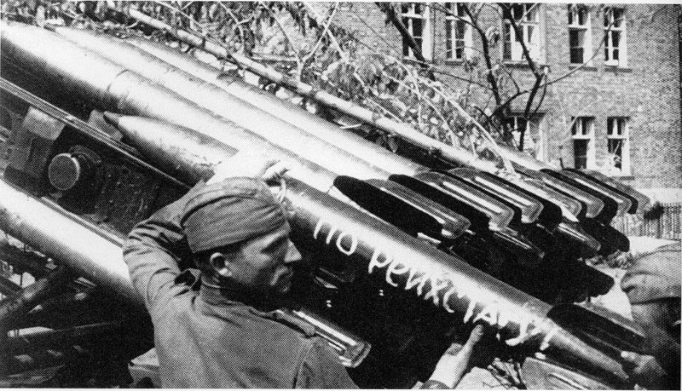
Великая Отечественная война 1941 – 1945 гг. с гитлеровской Германией была тяжелейшим испытанием для нашей Родины, советского образа жизни, русского характера.

Slide 15
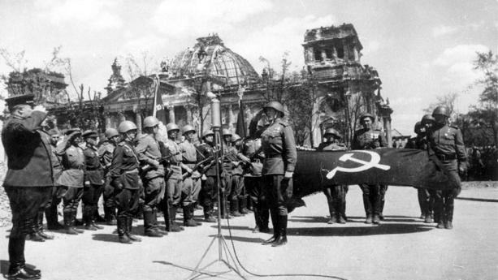
1418 дней и ночей длилась титаническая борьба советского народа с гитлеровскими войсками,
и мы выстояли, победили.
Победили благодаря преимуществу нашей социалистической экономики, массовому героизму на фронте и в тылу, колоссальному напряжению десятков миллионов людей.

Slide 16
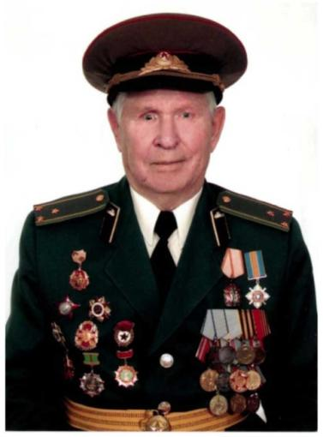
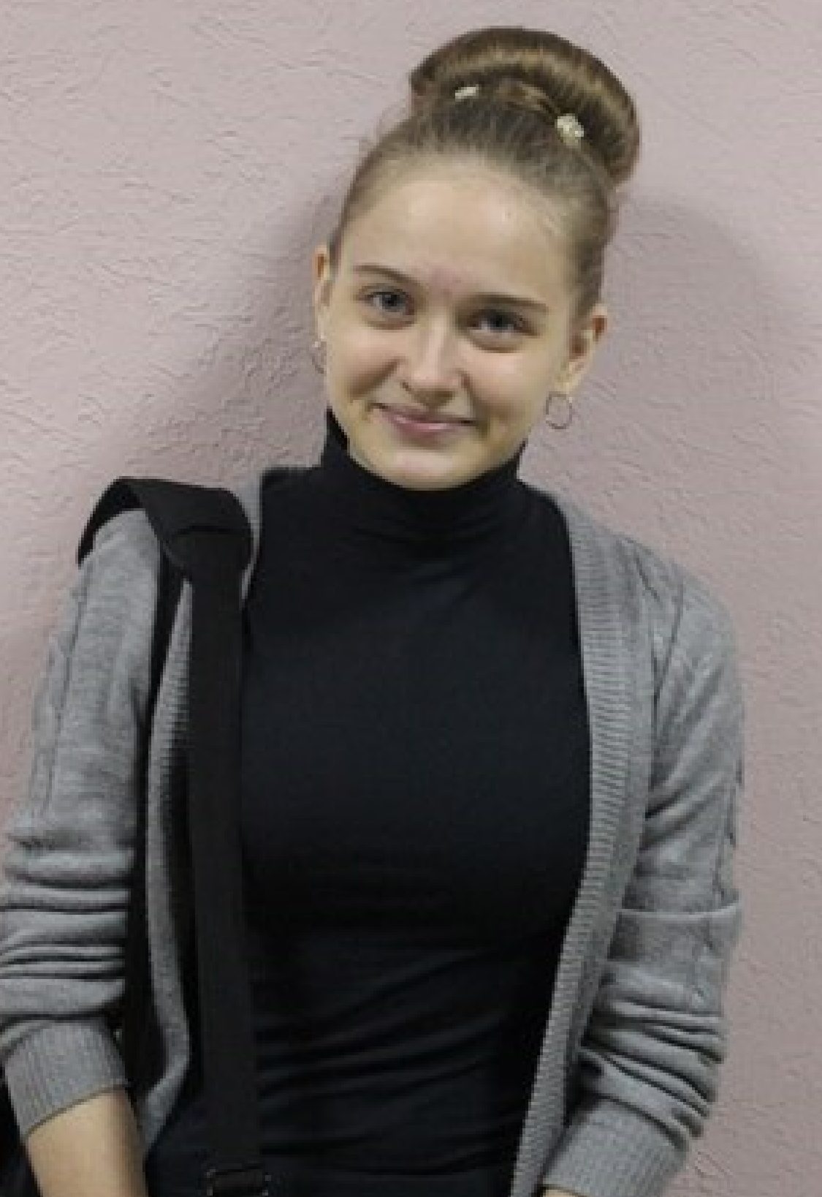
Материал для презентации готовила и предоставила правнучка Горина Михаила Трофимовича – Хромоногих Елизавета Евгеньевна, учащаяся объединения «Дизайнер» МБУДОД ЦВР «Радуга» г. Челябинска

Slide 17
Сборник стихов о Великой Отечественной Войне «А ГОДЫ ЛЕТЯТ…»
Михаил Горин подарил мне с добрыми пожеланиями в 2010 году
А сейчас, в 2015 году, у него выпущена новая книга – «От Белого до Берлина», очерки военного пути первого Краснознамённого механизированного в корпуса в Великой Отечественной Войне (воспоминания ветеранов)
Муниципальное бюджетное учреждение дополнительного образования детей
Центр внешкольной работы «Радуга» г. Челябинска
Спасибо за внимание. С уважением, Вера Николаевна Блинова

